Slide 1
Audit Carrefour Express
Magasin : BOU SALEM
26/10/2018
M Souheil DRAOUI

Slide 2
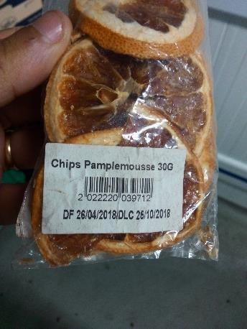
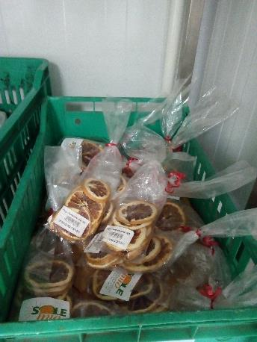
CF(+) FLEG: Présence d'une caisse de chips pamplemousse 30G dont la DLC était dépassée depuis le 25/10/18.

Slide 3
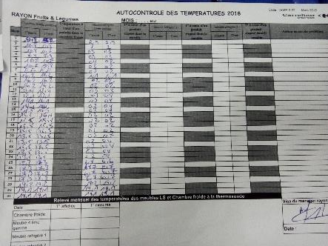
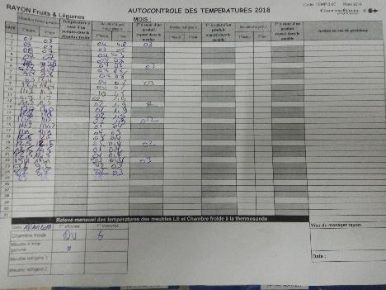
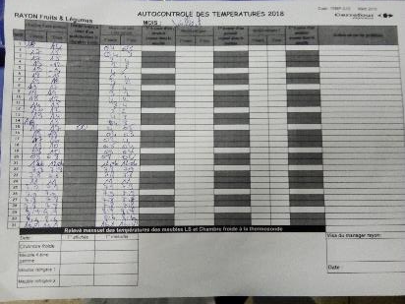
FLEG: Absence de suivi et de l'enregistrement des températures à cœur et du relevé mensuel.
Absence du suivi et de l'enregistrement des températures de la chaine du froid pour le mois de septembre.

Slide 4
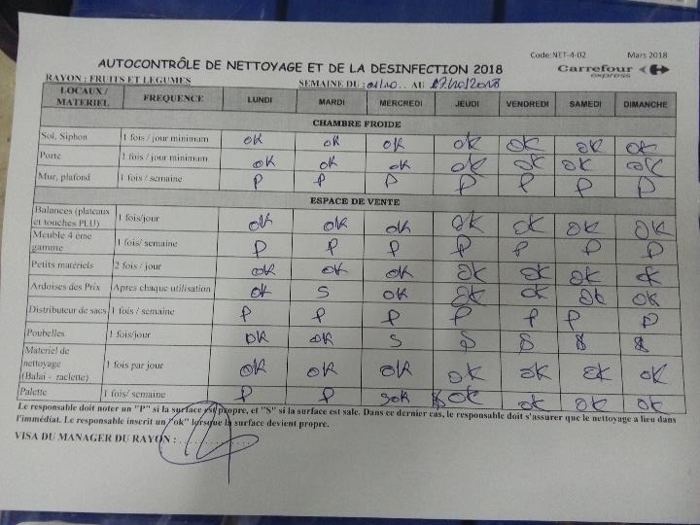
FLEG: Absence de l'autocontrôle du nettoyage depuis le 07/10/18.

Slide 5
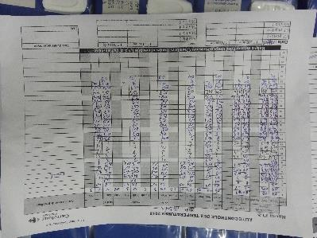
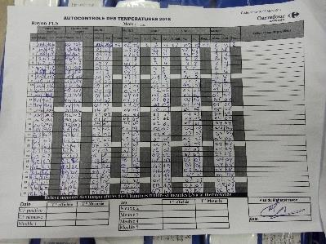
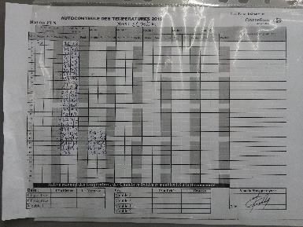
PLS: Absence du suivi et de l'enregistrement des températures pour le mois de septembre.
Absence de l'enregistrement des températures à cœur pour tous les mois.

Slide 6
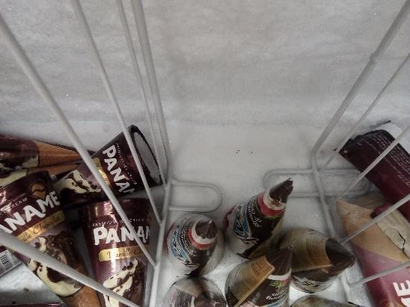
PLS: Présence de givre au niveau du meuble des glaces.

Slide 7
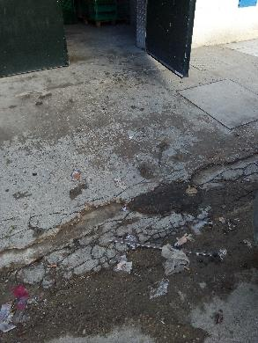
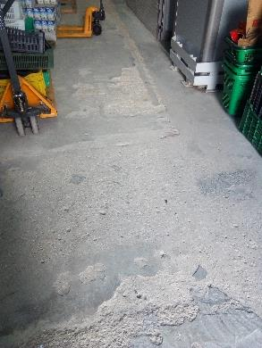
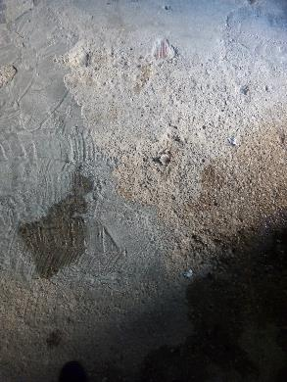
Réception: Le sol était ébréché. Les opération de nettoyage sont difficiles à ce niveau.

Slide 8
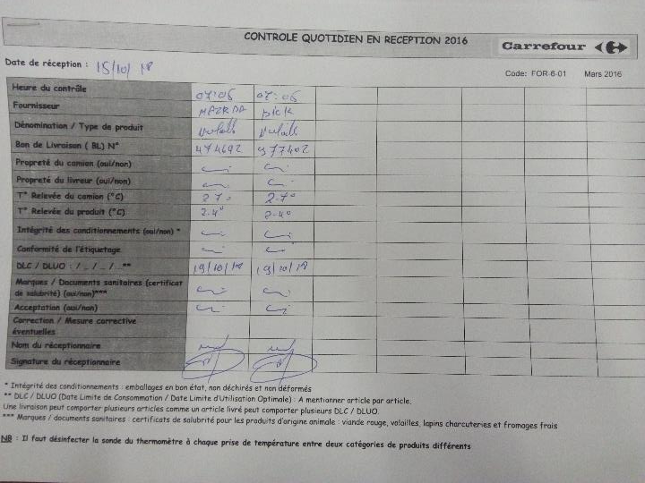
Réception: Absence des feuilles d'enregistrement à la réception depuis le 15/10/18.

Slide 9
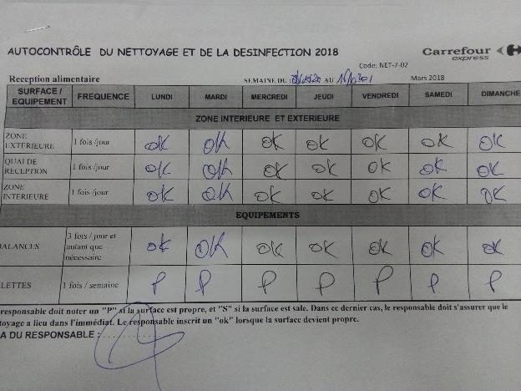
Réception: Absence du suivi et de l'enregistrement des autocontrôles du nettoyage depuis le 15/10/18.

Slide 10
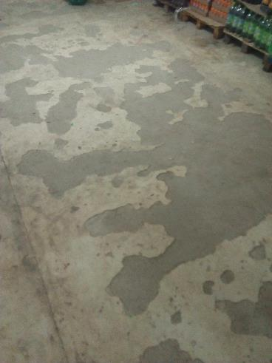
Réserve PGC: Le sol était ébréché au niveau de la réserve. Le nettoyage est difficile.

Slide 11
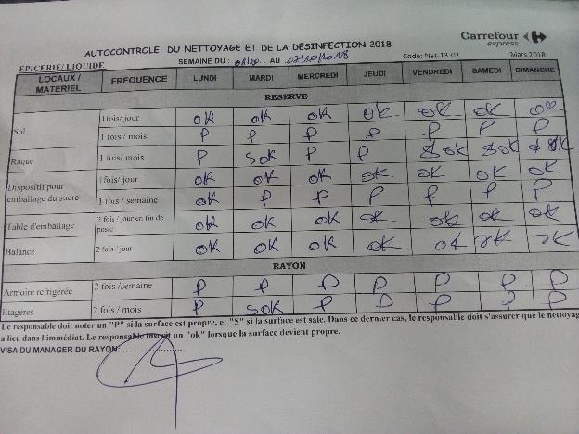
Réception: L'autocontrôle du nettoyage était absent depuis le 07/10/18.

Slide 12
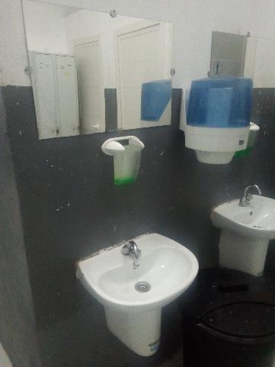
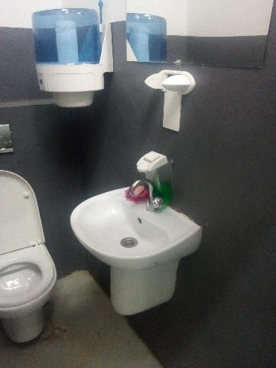
Vestiaires et sanitaires: Les distributeur savon au niveau des sanitaires hommes & femmes et dans la salle de pause étaient endommagés.

Slide 13
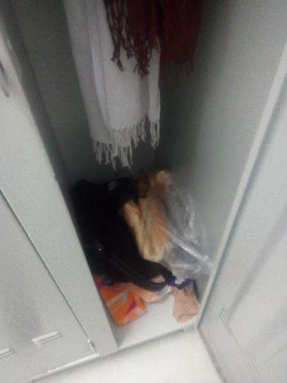
Vestiaires femmes: Présence de nourriture au niveau des casiers des femmes.

Slide 14
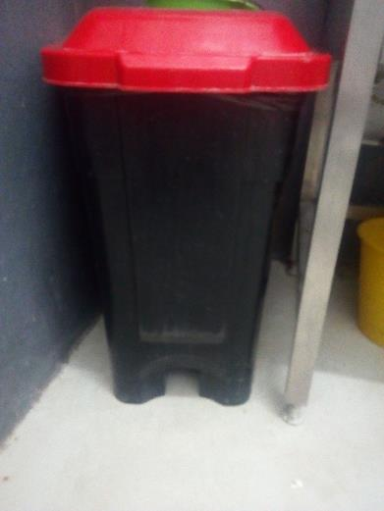
Salle de pause: La pédale de la poubelle était rompue.

